Slide 1
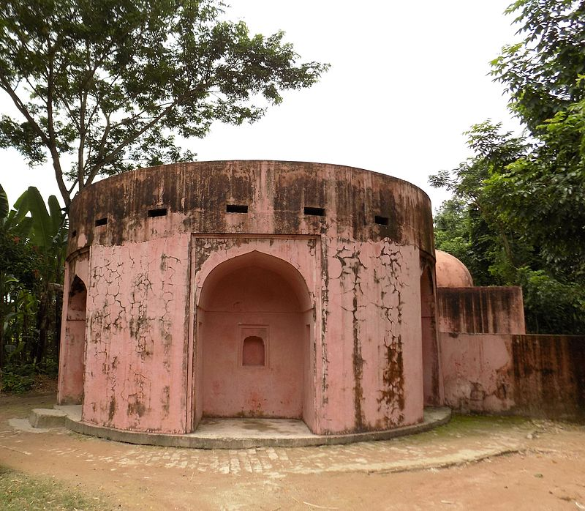
সবাইকে শুভেচ্ছা

Slide 2
পরিচিতি
পাঠ-পরিচিতি
শিক্ষক পরিচিতি
পূর্ণিমা দাস,
প্রধান শিক্ষক,
মধ্যকুল মধ্যপাড়া সরকারী প্রাথমিক বিদ্যালয়,
কেশবপুর, যশোর।
শ্রেণি : পঞ্চম
বিষয় : বাংলা
সময় : ৫০ মিনিট
তাং : ২৩-১২-২০২১ ইং,

Slide 3
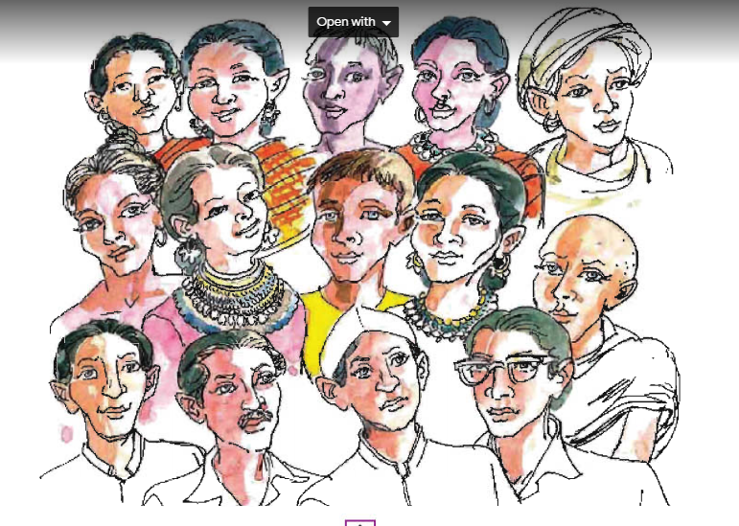
এই ছবিটা ভালোভাবে লক্ষ্য কর।
ছবিতে কোন ধরণের মানুষ দেখছো?
বিভিন্ন ধর্ম ও জাতিসত্তার মানুষ

Slide 4
পাঠ শিরোনাম
‘’এই দেশ এই মানুষ’’
পাঠ্যাংশ “সার্থক জনম আমার--------গড়ে তুলছে এই দেশ।

Slide 5
শিখনফল
এই পাঠ শেষে শিক্ষার্থীরা------------------
শোনা :
১, ১,১ যুক্তব্যঞ্জন সহযোগে পঠিত শব্দ শুনে বুঝতে পারবে।
১,২,১ উচ্চারিত পঠিত বাক্য শুনে বলতে পারবে।
পড়া :
১,৫,২ বিরামচিহ্ন দেখে সাবভাবে অনুচ্ছেদ পড়তে পারবে।
২,৫,২ বর্ণনা পড়ে বিষয় বুঝতে পারবে।
লেখা :
১,৪,১ যুক্তব্যঞ্জন ভেঙে লিখতে পারবে।
২,৩,৬ পঠিত ও বর্ণিত বিষয়ের প্রশ্নর উত্তর শুদ্ধভাবে লিখতে পারবে।

Slide 6
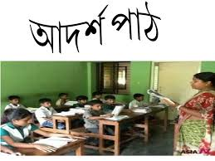
এই দেশ এই মানুষ
‘’সার্থক জনম আমার জন্মেছি এই দেশে।’’ কবির এ কথার অর্থ- আমাদের সৌভাগ্য ও সার্তকতা যে আমরা এদেশে জন্মেছি। আমরা বাঙালি। বাংলাদেশের প্রায় সকল লোক বাংলায় কথা বলে। তবে আমাদের দেশে যেমন রয়েছে প্রকৃতির বৈচিত্র্য, তেমনি রয়েছে মানুষ ও ভাষার বৈচিত্র্য। বাংলাদেশের পার্বত্য জেলাগুলোতে রয়েছে বিভিন্ন ক্ষুদ্র জাতিসত্তার লোকজন। এদের কেউ চাকমা, কেউ মারমা, কেউ মুরং, কেউ তঞ্চঙ্গা ইত্যাদি। এছাড়া রাজশাহী আর জামালপুরে রয়েছে সাঁওতাল ও রাজবংশীদের বসবাস। তাদের রয়েছে নিজ নিজ ভাষা।

Slide 7
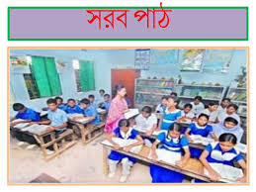
একই দেশ অথচ কত বৈচিত্র্য। এটাই বাংলাদেশের গৌরব। সবাই সবার বন্ধু, আপনজন। এদেশে রয়েছে নানা ধর্মের লোক। হিন্দু, মুসলমান, বৌদ্ধ ও খ্রিষ্টান। সবাই মিলেমিশে আছে যুগ যুগ ধরে। এরকম খুব কম দেশেই আছে। আবার আমাদের বাংলাদেশের বাইরেও অনেক বাঙালি আছে।
বাংলাদেশের এই যে মানুষ, তাদের পেশাও কত বিচিত্র। কেউ জেলে, কেউ কুমার, কেউও কৃষক, কেউ আবার কাজ করে অফিস-আদালতে। সবাই আমরা পরস্পরের বন্ধু। একজন তার কাজ দিয়ে আরেকজনকে সাহায্য করছে। গড়ে তুলছে এই দেশ।

Slide 8
নতুন শব্দের অর্থসহ বাক্য
শব্দ
অর্থ
বাক্য
১, ‘বৈচিত্র্য’
১,বিভিন্নতা।
১, বাংলাদেশের বৈচিত্র দেখে আমি মূগ্ধ ।
২, প্রকৃতি বিপর্যয়্যর হাত থেকে রক্ষা পেতে পারে।
২,নিসর্গ ।
২,’প্রকৃতি’
৩,ভালো ভাগ্য।
৩, আমার সৌভাগ্য বাংলাদেশে জন্মেছি।
৩,’সৌভাগ্য’

Slide 9
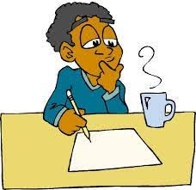
একক কাজ
বাক্য তৈরি কর।
১,’সৌভাগ্য’=

Slide 10
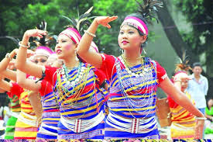
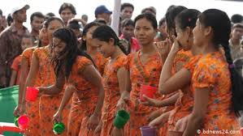
ছবিতে কাদের দেখা যাচ্ছে?
চাকমা ক্ষুদ্র জাতিসত্তার মানুষ এবং এরা পার্বত্য জেলায় বাস করে।
ছবিতে কাদের দেখা যাচ্ছে?
ক্ষুদ্র জাতিসত্তার মানুষ

Slide 11
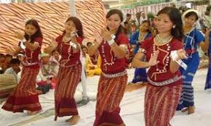
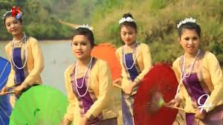
পাঠ-বিশ্লেষণ
মারমা ক্ষুদ্র জাতিসত্তার মানুষ

Slide 12
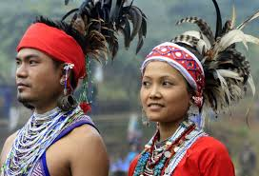
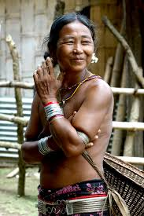
পাঠ-বিশ্লেষণ
মুরং ক্ষুদ্র জাতিসত্তার মানুষ

Slide 13
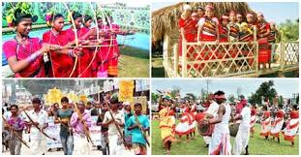
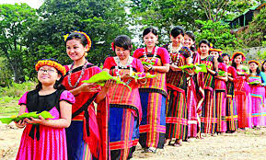
পাঠ-বিশ্লেষণ
তঞ্চঙ্গা ক্ষুদ্র জাতিসত্তার মানুষ

Slide 14
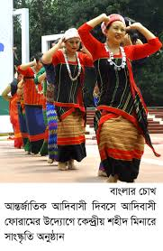
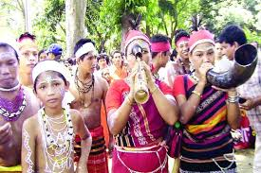
পাঠ-বিশ্লেষণ
সাঁওতাল ক্ষুদ্র জাতিসত্তার মানুষ

Slide 15
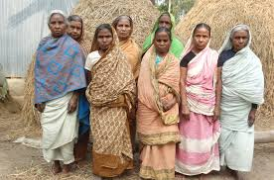
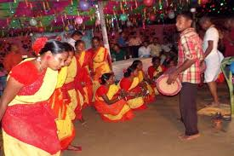
পাঠ-বিশ্লেষণ
রাজবংশী ক্ষুদ্র জাতিসত্তার মানুষ

Slide 16
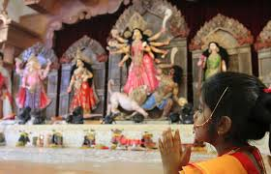
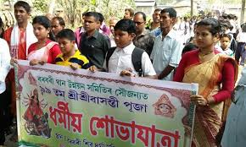
পাঠ-বিশ্লেষণ
হিন্দু ধর্মের মানুষ

Slide 17
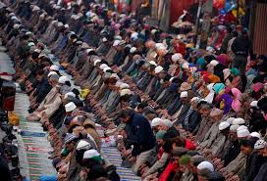
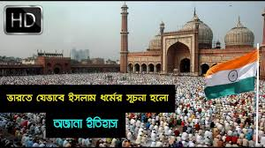
পাঠ-বিশ্লেষণ
ইসলাম ধর্মের মানুষ

Slide 18
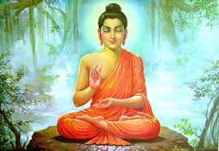
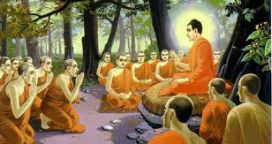
পাঠ-বিশ্লেষণ
বৌদ্ধ ধর্মের মানুষ

Slide 19
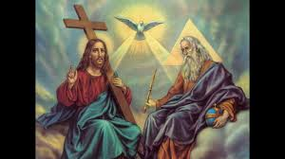
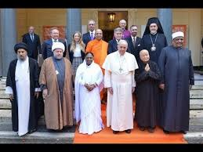
পাঠ-বিশ্লেষণ
খ্রিস্টান ধর্মের মানুষ

Slide 20
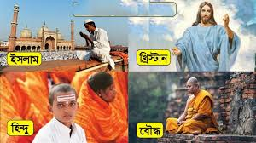
পাঠ-বিশ্লেষণ
হিন্দু, মুসলমান, বৌদ্ধ ও খ্রিস্টান ধর্মের মানুষ

Slide 21
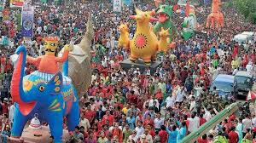
পাঠ-বিশ্লেষণ
আমরা বাঙ্গালি

Slide 22
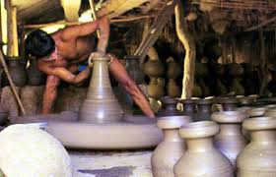
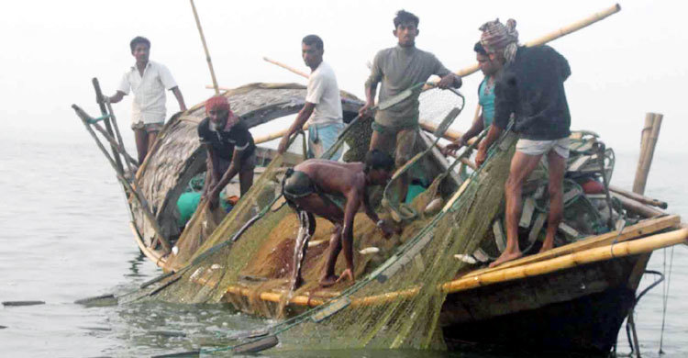
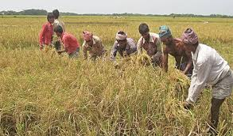
পাঠ-বিশ্লেষণ
জেলে
কুমার
কৃষক

Slide 23
যুক্তবর্ণ
ষ
ক্ষ
ক্ষুদ্র, ক্ষমা, ক্ষতি
ক
+
=
₊
দ
ন্দ
হিন্দু, সুন্দর, মন্দ
ন
=
ন
+
ধ
=
ন্ধ
বন্ধু, বন্ধন,

Slide 24
জোড়ায় কাজ
ছোট প্রশ্নের উত্তর দাও।
১, বাংলাদেশে কত ধর্মের লোক আছে ?
২, বাংলাদেশের মানুষের পেশা কী ?
৩, সবাই আমরা পরস্পরে কী ?
উত্তর মিলিয়ে নাও।
১, নানা ধর্মের। ২, বিচিত্র। ৩, বন্ধু।

Slide 25
মূল্যায়ণ
১, বাংলাদেশের প্রায় সকল লোক কোন ভাষায় কথা বলে?
১, বাংলা ভাষায়।
২, ক্ষুদ্র জাতিসত্তার লোকজন কোন জেলায় বাস করে ?
২, পার্বত্য জেলায়।
৩, সাঁওতাল ও রাজবংশীদের বসবাস কোন জেলায় ?
৩, রাজশাহী ও জামালপুর।
৪, কারা মিলেমিশে আছে যুগ যুগ ধরে ?
৪,হিন্দু, মুসলমান, বৌদ্ধ ও খ্রিস্টান ধর্মের মানুষ

Slide 26
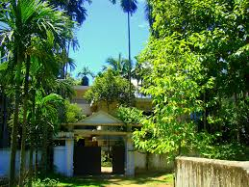
বাড়ির কাজ
১,বাংলাদেশের ক্ষুদ্র জাতিসত্তার মানুষদের সম্পর্কে ২টি করে বাক্য লিখে আগামীদিন শ্রেণিকক্ষে প্রদর্শণ করবে।

Slide 27
সবাইকে ধন্যবাদ

